Slide 1
直接插入排序
插入排序
折半插入排序
希尔排序
内部排序排序算法
冒泡排序
交换排序
快速排序
简单选择排序
选择排序
堆排序
归并排序
基数排序

Slide 2
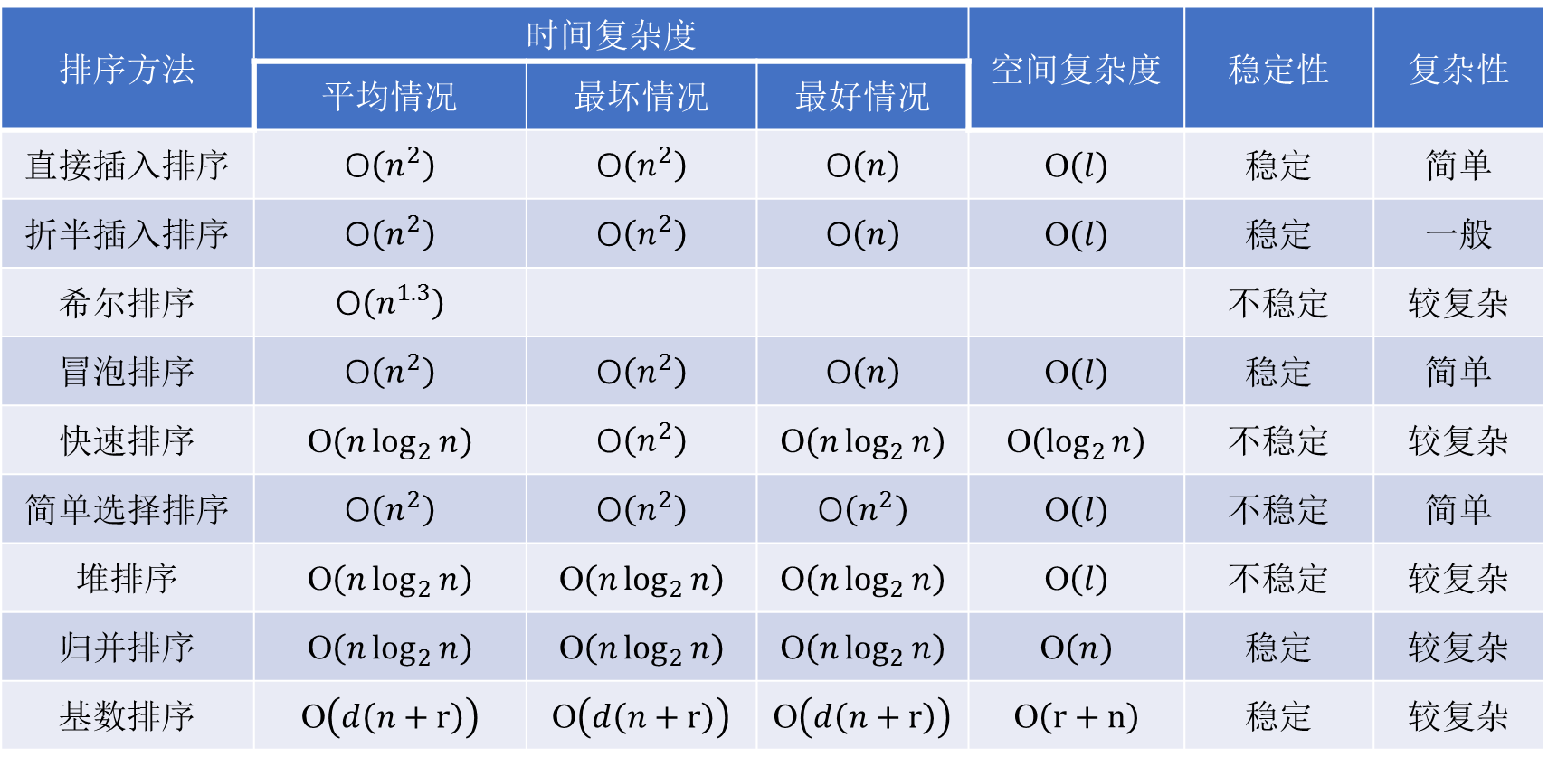
排序方法 | 时间复杂度 |  |  | 空间复杂度 | 稳定性 | 复杂性
 | 平均情况 | 最坏情况 | 最好情况
直接插入排序 | O$\left(n^{2}\right)$ | O$\left(n^{2}\right)$ | O$\left(n\right)$ | O$\left(l\right)$ | 稳定 | 简单
折半插入排序 | O$\left(n^{2}\right)$ | O$\left(n^{2}\right)$ | O$\left(n\right)$ | O$\left(l\right)$ | 稳定 | 一般
希尔排序 | O$\left(n^{1.3}\right)$ |  |  |  | 不稳定 | 较复杂
冒泡排序 | O$\left(n^{2}\right)$ | O$\left(n^{2}\right)$ | O$\left(n\right)$ | O$\left(l\right)$ | 稳定 | 简单
快速排序 | O$\left(n\log_{2}{n}\right)$ | O$\left(n^{2}\right)$ | O$\left(n\log_{2}{n}\right)$ | O$\left(\log_{2}{n}\right)$ | 不稳定 | 较复杂
简单选择排序 | O$\left(n^{2}\right)$ | O$\left(n^{2}\right)$ | O$\left(n^{2}\right)$ | O$\left(l\right)$ | 不稳定 | 简单
堆排序 | O$\left(n\log_{2}{n}\right)$ | O$\left(n\log_{2}{n}\right)$ | O$\left(n\log_{2}{n}\right)$ | O$\left(l\right)$ | 不稳定 | 较复杂
归并排序 | O$\left(n\log_{2}{n}\right)$ | O$\left(n\log_{2}{n}\right)$ | O$\left(n\log_{2}{n}\right)$ | O$\left(n\right)$ | 稳定 | 较复杂
基数排序 | O$\left(d\left(n+r\right)\right)$ | O$\left(d\left(n+r\right)\right)$ | O$\left(d\left(n+r\right)\right)$ | O$\left(r+n\right)$ | 稳定 | 较复杂

Slide 3
待排序列：1, 5, 3, 4, 8, 9, 2
第一次排序：
有序区：1, 3, 5
无序区： 8, 9, 2

Slide 4
待排序列：1, 5, 3, 4, 8, 9, 2
排序次数 | 有序区 | 无序区 | 排序结果
第一趟排序： | 1 | 5, 3, 4, 8, 9, 2 | 1, 5, 3, 4, 8, 9, 2
第二趟排序： | 1, 5 | 3, 4, 8, 9, 2 | 1, 3, 5, 4, 8, 9, 2
第三趟排序： | 1, 3, 5 | 4, 8, 9, 2 | 1, 3, 4, 5, 8, 9, 2
第四趟排序： | 1, 3, 4, 5 | 8, 9, 2 | 1, 3, 4, 5, 8, 9, 2
…… | …… | …… | ……

Slide 5
已排有序序列
未排无序序列
4 | 5 | 6 | 7 | 8 | 9 | 12
11 | 10
low=0
mid=3
high=6
i=7
因为array[i]>array[mid]，所以，low=mid+1=4，high=6，mid=5
4 | 5 | 6 | 7 | 8 | 9 | 12
11 | 10
low=4
mid=5
high=6
i=7
因为array[i]>array[mid]，所以，low=mid+1=6，high=6，mid=6
4 | 5 | 6 | 7 | 8 | 9 | 12
11 | 10
low=mid=high=6
i=7
因为array[i]>array[mid]，所以，low=mid+1=6，high=5，mid=5，此时不满足while(low<=high)
4 | 5 | 6 | 7 | 8 | 9 | 11 | 12
10
i=7
i=8

Slide 6
4 | 5 | 6 | 7 | 8 | 9 | 12 | 11 | 10
未排序列

